Slide 1


UBND QUẬN LONG BIÊN
TRƯỜNG MẦM NON THẠCH CẦU
Dạy trẻ kỹ năng tự mặc quần áo
Lứa tuổi: MGN 4- 5 tuổi
Năm học: 2021- 2022

Slide 2
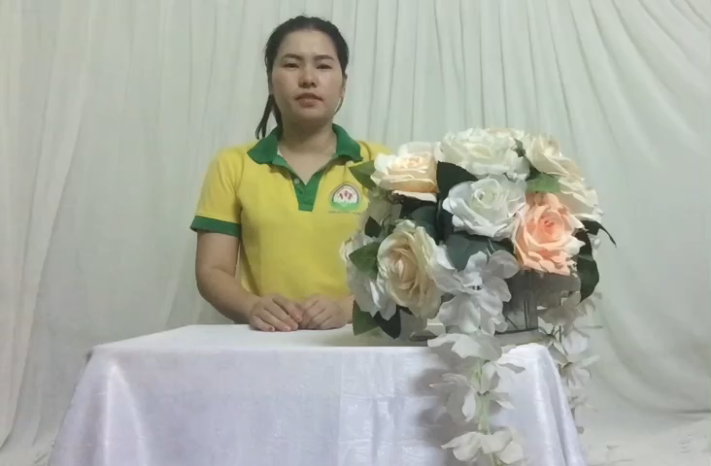

Slide 3
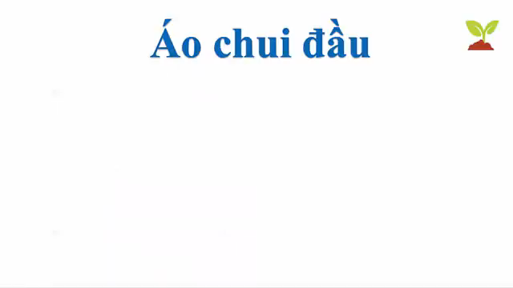

Slide 4
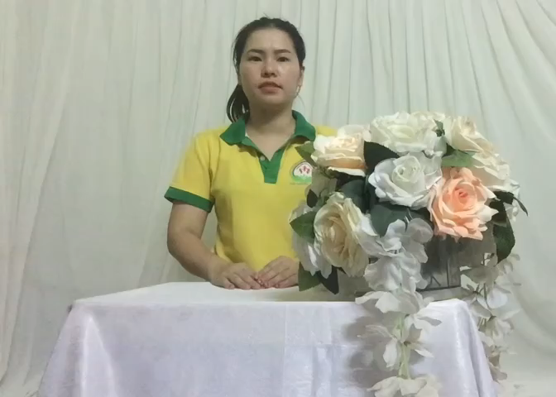

Slide 5


Slide 6
